Slide 1
Voorbeeldexamen 2F
2012
meten

Slide 2
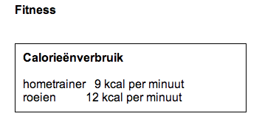
Sharon fietst een half uur op de hometrainer.
Hoeveel minuten moet zij daarna minimaal roeien om in totaal 330 kcal (kilocalorieën) te verbruiken?
..... minuten

Slide 3
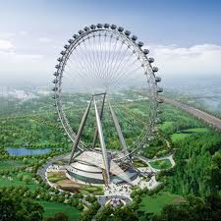
Het reuzenrad
Dit reuzenrad is 135 meter hoog. Een schaalmodel hiervan is 1 : 1.000.
Hoe hoog is het schaalmodel?
..... , ..... cm

Slide 4
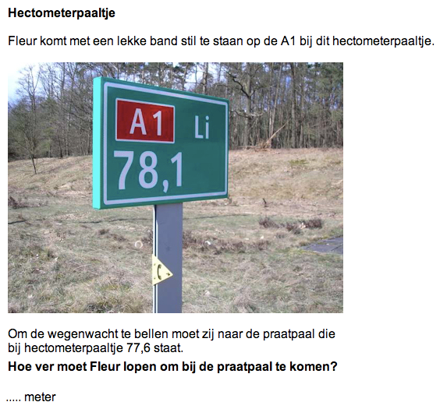

Slide 5
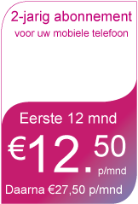
Abonnement
Hoeveel betaal je in totaal voor dit 2-jarig abonnement? € …….. , ..

Slide 6
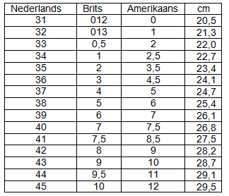
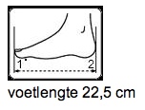
Schoenmaten
Wat is de juiste Nederlandse schoenmaat voor deze voet?

Slide 7
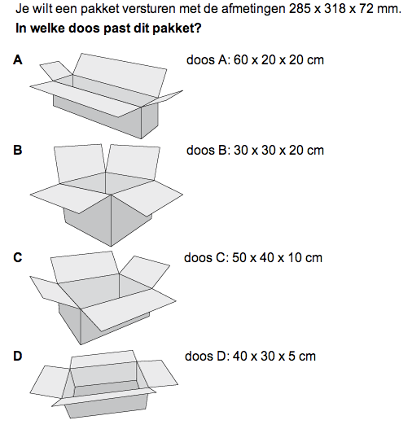

Slide 8
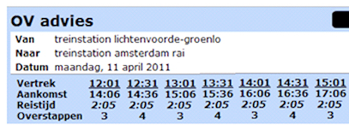
sollicitatiegesprek
Dennis woont in Lichtenvoorde en moet om vijf uur in de RAI zijn voor een sollicitatiegesprek. Vanaf het station Amsterdam RAI moet hij nog 20 minuten lopen naar de RAI.
Welke trein van station Lichtenvoorde-Groenlo moet hij uiterlijk nemen om op tijd voor het sollicitatiegesprek te zijn?
De trein van: .. : ..

Slide 9
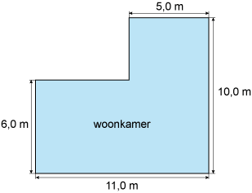
Oppervlakte woonkamer
Hoeveel vierkante meter is de woonkamer?
..... m²

Slide 10
Krantenwijk
Dorette brengt een weekkrantje rond.
Hiervoor ontvangt ze elke week € 9,90.
Met het vouwen is ze drie kwartier bezig en het bezorgen duurt anderhalf uur.
Hoeveel verdient Dorette per uur?
€ ….., ..

Slide 11
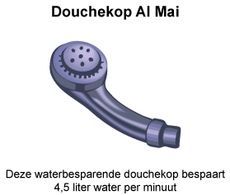
Je doucht elke dag gemiddeld 8 minuten. Hoeveel liter water bespaar je per week met deze douchekop?
..... liter

Slide 12
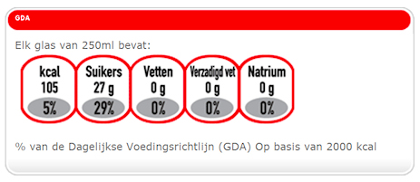
Op een fles frisdrank staat:
Hoeveel gram suiker bevat 1,5 liter frisdrank?
..... gram

Slide 13
100 meter sprint
Karim loopt de 100 meter in 15 seconden.
Wat is zijn snelheid in km/u?

Slide 14
Afsluitdijk
De Afsluitdijk is ongeveer 29 km lang.
Je rijdt met een gemiddelde snelheid van 120 km/u.
Hoelang duurt het ongeveer om over de hele Afsluitdijk te rijden met deze snelheid?
A vijf minuten
B een kwartier
C een half uur
D een uur

Slide 15

Logo
Dit logo wordt vergroot tot een hoogte van 80 cm. Hoe breed wordt het logo dan?
..... cm

Slide 16
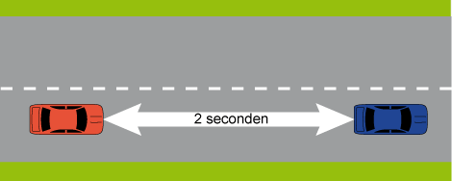
Twee seconden regel
Op de snelweg moet je 2 seconden afstand houden.
Hoeveel meter afstand moet je dan ongeveer houden bij een snelheid van 100 km/u?
A 20 meter
B 30 meter
C 60 meter
D 200 meter

Slide 17
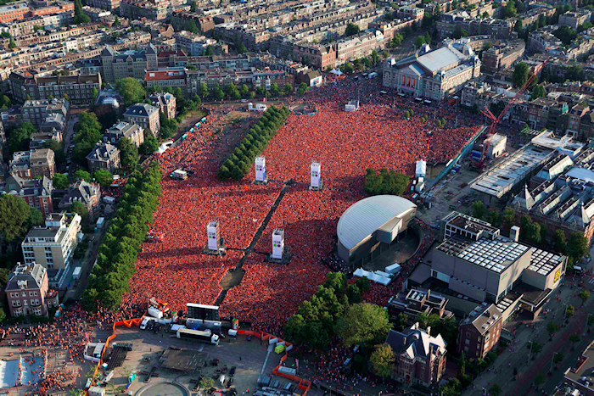
Om het aantal mensen te schatten tijdens een evenement gaat men uit van 4 personen per vierkante meter.
Tijdens de huldiging van het Nederlandse elftal stond het Museumplein in Amsterdam helemaal vol met mensen.
Het plein heeft een oppervlakte van 7,9 ha. Hoeveel mensen stonden er in totaal ongeveer op het plein?
A 3.200
B 32.000
C 320.000
D 3.200.000

